Slide 1


Cocos2d-JS游戏开发
---粒子系统

Slide 2
粒子系统
模拟自然届的粒子物理运动规律 －下雪、下雨 －火、烟雾 －爆炸等效果
与帧动画做对比（开发成本、安装包体积、随机性等）
粒子生命周期（产生、消失）
粒子系统特点：微观上随机、宏观上有规律
重力模式和半径模式

Slide 3
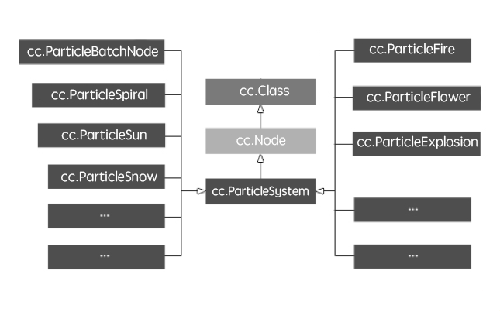
粒子系统类图

Slide 4
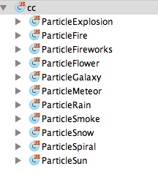
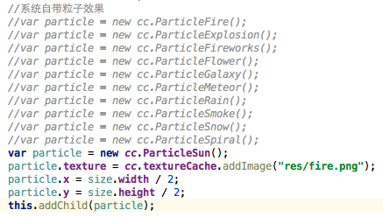
引擎自带粒子效果
系统自带粒子系统实例

Slide 5
自定义粒子效果
var customParticle = new cc.ParticleSystem(res.Untitled_plist);
customParticle.x = size.width / 2;
customParticle.y = size.height / 2;
this.addChild(customParticle);
//下边为设置具体粒子系统属性
customParticle.setTotalParticles(500);
customParticle.setStartSize(20);
customParticle.setEndSize(20);
…
自定义粒子系统实例

Slide 6
自定义粒子效果的设置
粒子配置（Particle Configuration）
发射器类型（Emitter Type）
重力配置（Gravity Configuration）
径向配置（Radial Configuration）
发射器位置（Emitter Location）
粒子纹理（Particle Texture）
粒子颜色（Particle Color）
混合模式（Blend Function）
参见《Cocos2d-JS游戏开发》9.2章节

Slide 7
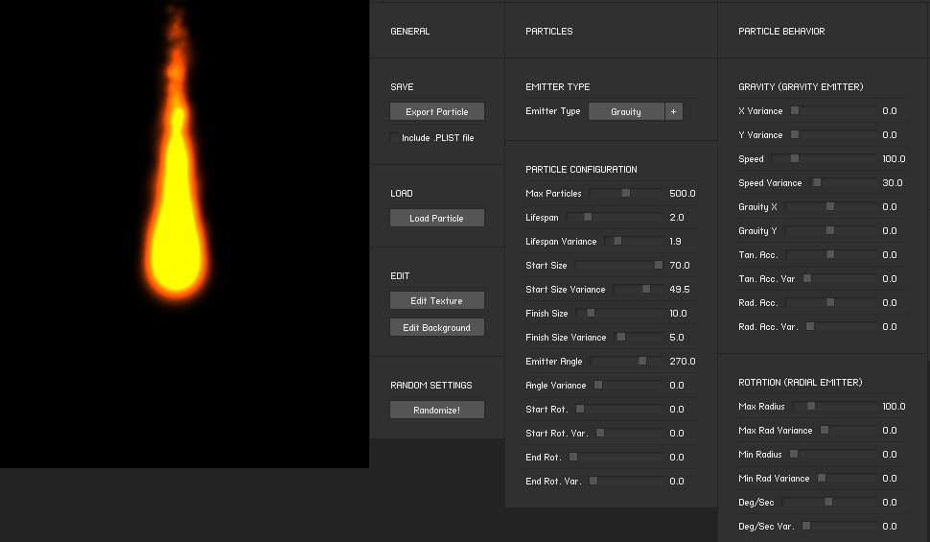
粒子编辑器(在线)
http://onebyonedesign.com/flash/particleeditor/

Slide 8
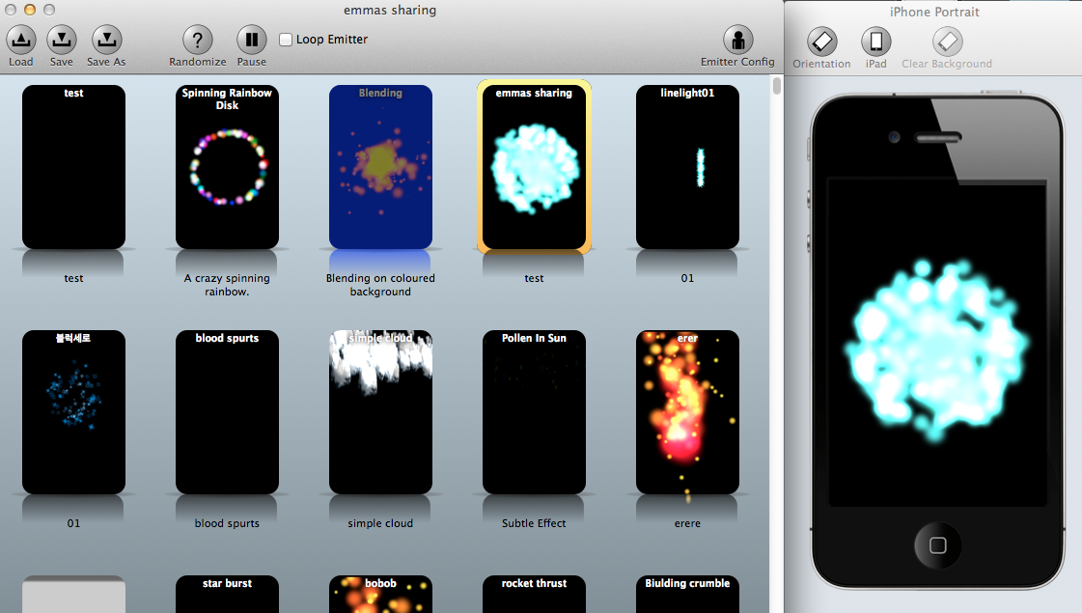
粒子编辑器(Mac)

Slide 9
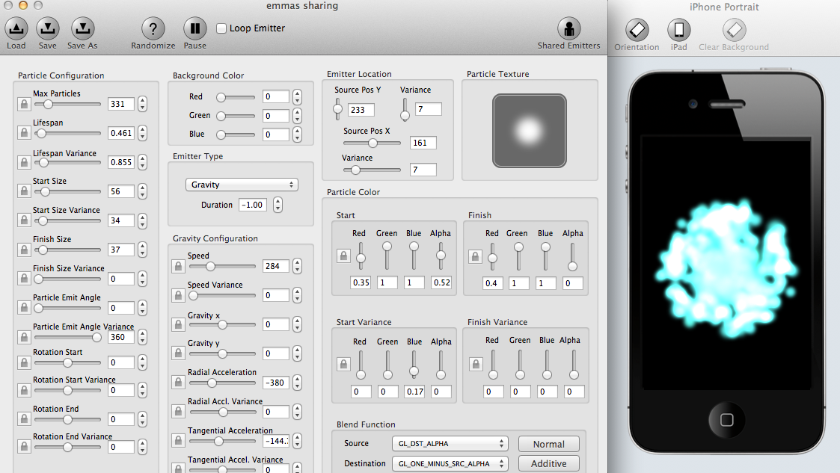
粒子编辑器(Mac)

Slide 10
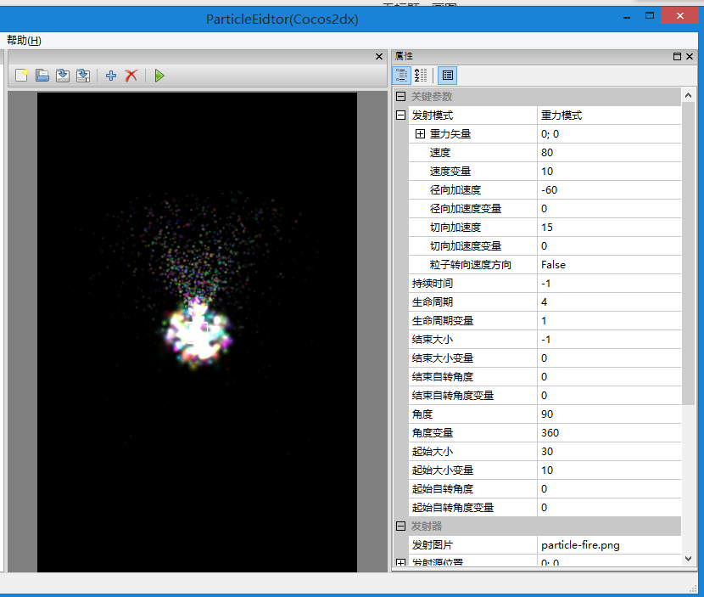
粒子编辑器(windows)

Slide 11
Cocos2d-JS游戏开发
---网络交互

Slide 12
Http/Https
Http（超文本传输协议，HyperText Transfer Protocol)
Https（全称：Hyper Text Transfer Protocol over Secure Socket Layer），是以安全为目标的Http通道，简单讲是HTTP的安全版。
消息响应（1xx、2xx、3xx、4xx、5xx）
请求报文格式 - 请求行 － 通用信息头 － 请求头 － 实体头 － 报文主体
应答报文格式 - 状态行 － 通用信息头 － 响应头 － 实体头 － 报文主体

Slide 13
GET与POST
GET方法 －GET请求的数据会附在URL之后（就是把数据放置在HTTP协议头中），以?分割URL和传输数据，参数之间以&相连 https://www.baidu.com/s?ie=utf-8&f=8&rsv_bp=0
POST方法 －POST把提交的数据则放置在是HTTP包的包体中
GET与POST区别

Slide 14
XMLHttpRequest
XMLHttpRequest对象 －open（） －send（） －abort（） －readyState //当前就绪状态，共5种状态，4代表就绪 －status //当前请求状态，200代表成功 －responseText //服务器返回的响应文本 －onreadystatechange //设置回调，服务器处理结束后 会自动回调该函数

Slide 15

Thank You！

